Slide 1
第五章 数组
5.1 内存静态分配
5.2 一维数组
5.3 一维数组的访问
5.4 一维数组的遍历
5.5 二维数组
5.6 数组的表示法
5.7 稀疏矩阵

Slide 2
5.1 内存静态分配
C语言的内存静态分配是指在编译的阶段，就已经分配内存空间给声明的内存变量。如，
  int data[100];
优点？ 不足？

Slide 3
2.2 一维数组
格式：
数据类型 变量名称[长度];
例如：
int score[5]; （int 占用2个字节）
float average[5] (float 占用 4个字节)

Slide 4
2.2 一维数组
结构数组
struct grade
{
int math;
int english;
int computer;
};
struct grade student[5];

Slide 5
2.2 一维数组
sizeof(struct grade) ; // 结构占用空间
三个结构元素均为整数型，所以它的大小为：
2*3=6

Slide 6
/* ======================================== */
/* 程序实例: 2_2a.c */
/* 输入英语成绩和计算平均成绩 */
/* ======================================== */
int main()
{
int score[10]; /* 学生成绩阵列 */
int i;
int num; /* 学生人数 */
int sum; /* 成绩总分变量 */
float ave; /* 平均成绩变量 */
sum = 0; /* 设置总分初值 */
printf(“请输入学生人数.(小于10) ==> ");
scanf("%d",&num); /* 读取学生人数 */
for ( i = 0; i < num; i++ )
{
printf("请输入第%d个学生的英语成绩. ==> ",i+1);
scanf("%d",&score[i]); /* 读取英语成绩 */
sum += score[i]; /* 计算总分 */
}
ave = (float) sum / (float) num; /* 计算平均分 */
printf("平均成绩: %6.2f \n",ave);
return 0;
}

Slide 7
该程序（2_2a.c）只能用来计算单科的平均成绩；
下个程序使用结构数组计算各科的平均值。

Slide 8
/* ======================================== */
/* 程序实例: 2_2b.c */
/* 输入各科成绩和计算各科平均成绩 */
/* ======================================== */
int main()
{
struct grade /* 成绩结构声明 */
{
int math; /* 数学成绩 */
int english; /* 英语成绩 */
int computer; /* 电脑成绩 */
};
struct grade student[5]; /* 结构数组变量声明 */
int i;
int num; /* 学生人数 */
int m_sum,e_sum,c_sum; /* 各科成绩总分变量 */
float m_ave,e_ave,c_ave; /* 各科平均成绩变量 */
m_sum = e_sum = c_sum = 0; /* 总分初值 */
printf("请输入学生人数.(小于5) ==> ");
scanf("%d",&num); /* 读取学生人数 */

Slide 9
/* ======================================== */
/* 程序实例: 2_2b.c */
/* 输入各科成绩和计算各科平均成绩 */
/* ======================================== */(续前一页)
for ( i = 0; i < num; i++ )
{
printf("学生编号: %d\n",i + 1);
printf("请输入第 %d 个学生的数学成绩. ==> ",i + 1);
scanf("%d",&student[i].math); /* 读取数学成绩 */
m_sum += student[i].math; /* 计算数学总分 */
printf("请输入第 %d 个学生的英语成绩. ==> ",i + 1);
scanf("%d",&student[i].english); /* 读取英文成绩 */
e_sum += student[i].english; /* 计算英文总分 */
printf("请输入第 %d 个学生的计算机成绩. ==> ",i + 1);
scanf("%d",&student[i].computer); /* 读取电脑成绩 */
c_sum += student[i].computer; /* 计算电脑总分 */
} // for
m_ave = (float) m_sum / (float) num; /* 计算数学平均 */
e_ave = (float) e_sum / (float) num; /* 计算英语平均 */
c_ave = (float) c_sum / (float) num; /* 计算电脑平均 */
printf("数学平均成绩: %6.2f \n",m_ave);
printf("英语平均成绩: %6.2f \n",e_ave);
printf("计算机平均成绩: %6.2f \n",c_ave);
return 0;
}// main

Slide 10
5.3 一维数组的访问
数组结构可以随机访问元素内容
  即，数据保存于数组之中，只需花费固定的时间可以访问它的内容。
  例如：使用长度10的数组保存学生的成绩，数组的索引值就是每位学生的学号。这样很容易查询学生成绩或更改学生成绩。

Slide 11
/* ======================================== */
/* 程序实例: 2_3.c */
/* 用学生编号来查询或修改成绩 */
/* ======================================== */
int main()
{
int score[10] = { 76, 85, 90, 67, 59, 79, 82, 95, 91, 65 }; /* 学生成绩数组 */
int num; /* 学生学号变量 */
int grade; /* 学生成绩变量 */
int select; /* 选项 */
while ( 1 )
{
printf("操作选项:\n"); /* 输出菜单 */
printf("1: 查询成绩\n");
printf("2: 修改成绩\n");
printf("3: 退出操作\n");
printf("请输入选项( 1 到 3 ). ==> ");
scanf("%d",&select); /* 读入作业选项 */

Slide 12
if ( select != 3 )
{
printf("请输入学生学号( 0 到 9). ==> ");
scanf("%d",&num); /* 读入学生学号 */
}
switch ( select )
{
case 1: /* 查询成绩 */
grade = score[num]; /* 读取成绩 */
printf("学生成绩: %d\n",grade);
break;
case 2: /* 修改成绩 */
grade = score[num];
printf("原来学生成绩: %d\n",grade);
printf("请输入新成绩. ==> "); /* 读取新成绩 */
scanf("%d",&grade);
score[num] = grade; /* 保存新成绩 */
break;
case 3: /* 结束作业 */
exit(1); /* 退出 */
break;
} // swith
}// while
return 0;
}// main

Slide 13
程序说明
上述程序使用菜单选择处理的操作，输入3可以结束程序的运行。
这是一个简单的数组访问应用，只需稍微地扩充一下，它就可以变成一个小型的成绩管理系统。

Slide 14
5.4 一维数组的遍历
除了直接使用数组索引值访问数组的内容外，另外一个途径就是“遍历(Traverse)”。
数组遍历是循序的移动数组索引并处理每一个元素，就如同使用地毯式的搜索全部数组元素。
继续使用上一节成绩数组，如果想查找59分的学生，并且吧第一位找到的学生学号输出来，这就是遍历的运用。

Slide 15
/* ======================================== */
/* 程序实例: 2_4a.c */
/* 用学生成绩来查询学号 */
/* ======================================== */
int main()
{
int score[10] = { 76, 85, 90, 67, 59, 79, 82,
95, 91, 65 }; /* 学生成绩数组 */
int num; /* 学生学号变量 */
int grade; /* 学生成绩变量 */
int i;
num = -1; /* 设置学号初值 */
printf("请输入学生成绩( 0 到 100). ==> ");
scanf("%d",&grade); /* 读取成绩 */
for ( i = 0; i < 10; i++ ) /* 遍历成绩阵列 */
if ( score[i] == grade ) /* 找到此成绩 */
{
num = i; /* 存入学号变量 */
break; /* 结束遍历 */
}
if ( num != -1 ) /* 是否有此成绩 */
printf("学生学号是: %d\n ",num); /* 输出学号 */
else
printf("没有此成绩的学生\n ");
return 0;
}

Slide 16
5.5 二维数组
一维数组的扩充
  例如： int course[6][5];
  数组的大小 6*5=30
下面给出一个例子：
  查询上课的课目

Slide 17
/* ======================================== */
/* 程式实例: 2_5a.c */
/* 查询上课的课目,其中课程以代码表示. */
/* 0 表示没课 */
/* 1 表示计算机概论 */
/* 2 表示离散数学 */
/* 3 表示资料结构 */
/* 4 表示资料库概论 */
/* 5 表示上机实习; */
/* 二维数组表示矩阵，注意行和列的实际意义 */
/* ======================================== */
int main()
{
int course[6][5] = { 0, 2, 0, 2, 0, /* 课程定义 */
1, 4, 1, 4, 1,
5, 0, 5, 0, 5,
0, 0, 0, 0, 0,
3, 0, 3, 0, 3,
0, 0, 0, 0, 0 };
int week; /* 星期资料变数 */
int class; /* 第几节课的变数 */
int class_no; /* 课程代码变数 */

Slide 18
printf("请输入星期(1 到 5). ==> ");
scanf("%d",&week); /* 读取星期资料 */
printf("请输入第几节课(1 到 6). ==> ");
scanf("%d",&class); /* 读取第几节课 */
class_no = course[class-1][week-1]; /* 课程查询 */
switch ( class_no ) /* 印出课程名称 */
{
case 0: printf("这节没课\n");
break;
case 1: printf("计算机概论\n");
break;
case 2: printf("离散数学\n");
break;
case 3: printf("数据结构\n");
break;
case 4: printf("数据库概论\n");
break;
case 5: printf("上机实习\n");
break;
}
return 0;
}

Slide 19
程式实例: 2_5a.c 说明
使用二维数组存储课程表，并且运用代码表示每一门课程，如果没有这节课，数组的内容就是0.
二维数组和一维数组相同，只要访问的元素的列和行值，就可以在固定的时间内访问其内容。同理，二维数组的遍历也可以轻易完成。

Slide 20
/* ======================================== */
/* 程式实例: 2_5b.c */
/* 计算出一星期的课程总数 */
/* ======================================== */
int main()
{
int course[6][5] = { 0, 2, 0, 2, 0, /* 课程定义 */
1, 4, 1, 4, 1,
5, 0, 5, 0, 5,
0, 0, 0, 0, 0,
3, 0, 3, 0, 3,
0, 0, 0, 0, 0 };
int sum; /* 课程总数 */
int i,j;
sum = 0; /* 设定课程总数初值 */
for ( i = 0; i < 6; i++ ) /* 二维阵列的走访 */
for ( j = 0; j < 5; j++ )
if ( course[i][j] != 0 ) /* 检查有没有课 */
sum++;
printf("课程总数: %d\n",sum); /* 印出课程总数 */
return 0;
}

Slide 21
程式实例: 2_5b.c 说明
使用双层循环来作为二维数组的遍历。
不论二维或三维数组，甚至更多维的数组，都是由一维数组循序扩充而得到。

Slide 22
5.6 数组的表示法
以行为主或列为主的表示方法。
使用指针数组

Slide 23
5.6.1 以行为主或以列为主的表示方法
任何维数的数组都可以使用一维数组来表示。
例如：
int class[30];
int class[5][6];
int class[6][5];

Slide 24
/* ======================================== */
/* 程式实例: 2_6_1a.c */
/* 计算出一星期的课程总数.(以列为主) */
/* ======================================== */
#define ROW 6 /* 定义列数 */
#define COLUMN 5 /* 定义行数 */
int main()
{
int class[30] = { 0, 2, 0, 2, 0, /* 课程定义 */
1, 4, 1, 4, 1,
5, 0, 5, 0, 5,
0, 0, 0, 0, 0,
3, 0, 3, 0, 3,
0, 0, 0, 0, 0 };
int sum; /* 课程总数 */
int i,j;
sum = 0; /* 设定课程总数初值 */
for ( i = 0; i < 6; i++ ) /* 阵列的走访 */
for ( j = 0; j < 5; j++ )
if ( class[i*COLUMN+j] != 0 ) /* 检查有没有课 */
sum++;
printf("课程总数: %d\n",sum); /* 印出课程总数 */
return 0;
}

Slide 25
/* ======================================== */
/* 程式实例: 2_6_1b.c */
/* 计算出一星期的课程总数.(以行为主) */
/* ======================================== */
#define ROW 6 /* 定义列数 */
#define COLUMN 5 /* 定义行数 */
int main()
{
int class[30] = { 0, 1, 5, 0, 3, 0, /* 课程定义 */
2, 4, 0, 0, 0, 0,
0, 1, 5, 0, 3, 0,
2, 4, 0, 0, 0, 0,
0, 1, 5, 0, 3, 0 };
int sum; /* 课程总数 */
int i,j;
sum = 0; /* 设定课程总数初值 */
for ( i = 0; i < 6; i++ ) /* 阵列的走访 */
for ( j = 0; j < 5; j++ )
if ( class[j*ROW+i] != 0 ) /* 检查有没有课 */
sum++;
printf("课程总数: %d\n",sum); /* 印出课程总数 */
return 0;
}

Slide 26
5.6.2 指针数组的表示法
指针数组的元素是指向另一个一维数组data的索引值，而data数组正是用来存放二维数组内的每一行。
例如：程序2_5b.c的二维数组course的尺寸是6*5，可以声明一个指针数组pointer，长度是6也就是数组course的行数，其声明方式如下：
  int pointer[6];

Slide 27
设二维数组a的尺寸是r*c，元素a(i,j)在指针数组表示法的索引值，如下：
    pointer( i )+ j ;
    上述pointer(i)内容正是每一行的起始坐标，而j代表着在这一行的位移。
    下面的程序使用以行为主的指针数组表示二维数组course的内容。

Slide 28
/* ======================================== */
/* 程式实例: 2_6_2a.c */
/* 计算出一星期的课程总数.(指标阵列) */
/* ======================================== */
int main()
{
int pointer[6] = { 0, 10, 5, 25, 15, 20 }; // 行开头元素一元索引
int data[30] = { 0, 2, 0, 2, 0, /* 课程定义 */
5, 0, 5, 0, 5,
1, 4, 1, 4, 1,
3, 0, 3, 0, 3,
0, 0, 0, 0, 0,
0, 0, 0, 0, 0 };
int sum; /* 课程总数 */
int i,j;
sum = 0; /* 设定课程总数初值 */
for ( i = 0; i < 6; i++ ) /* 阵列的走访 */
for ( j = 0; j < 5; j++ )
if ( data[pointer[i]+j] != 0 ) /* 检查有没有课 */
sum++;
printf("课程总数: %d\n",sum); /* 印出课程总数 */
return 0;
}

Slide 29
5.7 稀疏矩阵
稀疏矩阵是二维数组的一种非常特殊的情况。
  例如：在大小为50个元素的二维数组内，真正使用的元素只有5个，其余的空间都是闲置，而没有被使用。

Slide 30
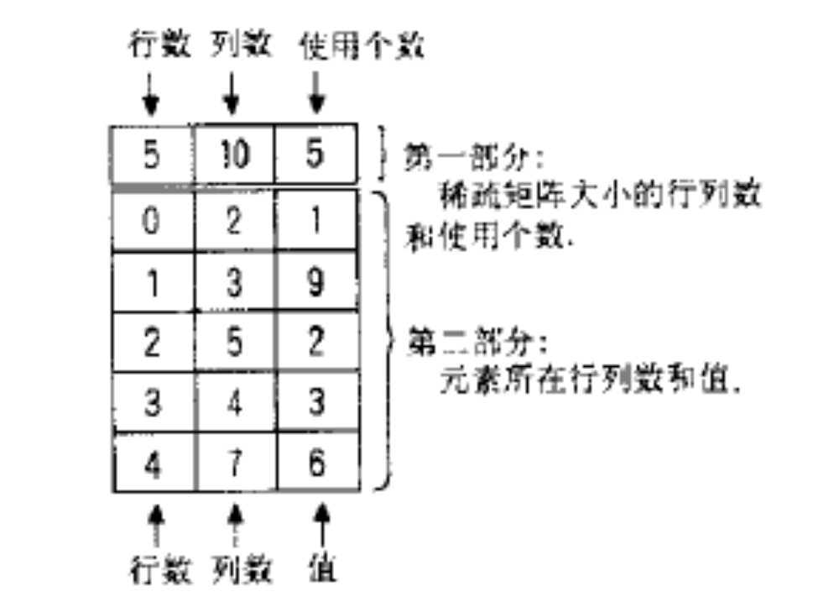
5.7 稀疏矩阵
为了增加数组内存的使用效率，可以使用一种压缩的方式放稀疏矩阵的内容，如下所示。

Slide 31
/* ======================================== */
/* 程式实例: 2_7.c */
/* 稀疏阵列之压缩的表示法 */
/* ======================================== */
int main()
{
int sparse[5][10] = { /* 稀疏阵列的定义 */
0, 0, 1, 0, 0, 0, 0, 0, 0, 0,
0, 0, 0, 9, 0, 0, 0, 0, 0, 0,
0, 0, 0, 0, 0, 2, 0, 0, 0, 0,
0, 0, 0, 0, 3, 0, 0, 0, 0, 0,
0, 0, 0, 0, 0, 0, 0, 6, 0, 0 };
/*压缩数组的列数为3，行数为元素个数加一*/
int compress[6][3]; /* 压缩阵列的宣告 */
int i,j,k;
k = 1; /* 设定变数初值 */
/*第一行说明压缩对象属性*/
compress[0][0] = 5; /* 阵列sparse有5行 */
compress[0][1] = 10; /* 阵列sparse有10列 */
compress[0][2] = 5; /* 阵列使用5个元素 */

Slide 32
for ( i = 0; i < 5; i++ ) /* 二维阵列的走访 */
for ( j = 0; j < 10; j++ )
if ( sparse[i][j] != 0 ) /* 元素有没有使用 */
{
compress[k][0] = i; /* 储存行数 */
compress[k][1] = j; /* 储存列数 */
/* 储存元素值 */
compress[k][2] = sparse[i][j];
k++; /* 下一列 */
}
for ( i = 0; i < 6; i++ ) /* 压缩阵列的列印 */
{
for ( j = 0; j < 3; j++ )
printf("%2d ",compress[i][j]);
printf("\n"); /* 换行 */
}
return 0;
}

Slide 33
第五章 作 业
5.1 假设有二维数组A _{68}，每个元素用相邻的6个字节存储，存储器按字节编址。已知A的起始存储位置（基地址）为1000，计算：
（1）数组A的体积（即存储量）；
（2）数组A的最后一个元素a₅₇的第一个字节的地址；
（3）按行存储时，元素a₁₄的第一个字节的地址；
（4）按列存储时，元素a₄₇的第一个字节的地址。

Slide 34
参考答案：
  体积
(1) 6*8*6 = 288;
  默认按行
(2) Loc(5,7)=Loc(0,0)+(5*8+7)*6=1282;
  按行
(3) Loc(1,4)=Loc(0,0)+(1*8+4)*6=1072;
  按列
(4) Loc(4,7)=Loc(0,0)+(7*6+4)*6=1276;

